Slide 1
পৌরনীতি ও সু-শাসন ক্লাশে সবাইকে শুভেচ্ছা ও স্বাগতম

Slide 2
পরিচিতি
মোঃ আজহারুল ইসলাম,
সহকারি অধ্যাপক,
জাংগালিয়া ইউনিয়ন স্কুল এন্ড কলেজ,
পাকুন্দিয়া-কিশোরগঞ্জ,
মোবাইল নং ০১৭১২৩৮৯৭৫২ ,
শ্রেণীঃ দ্বাদশ,
পৌরনীতি ও সু-শাসন,
অধ্যায়ঃ পঞ্চম,
বিষয়ঃ বাংলাদেশের বিচার বিভাগ,সুপ্রীম কোর্ট
সময়ঃ ৫০ মিনিট,
তারিখঃ ১৬/০৫/২০২১

Slide 3
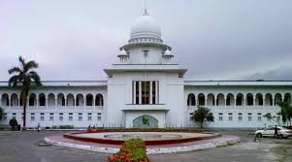
বাংলাদেশের সুপ্রীম কোর্ট,

Slide 4
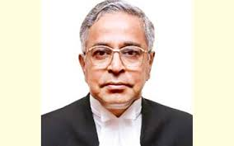
বাংলাদেশ সুপ্রীম কোর্টের প্রধান বিচারপতি মহোদয়

Slide 5
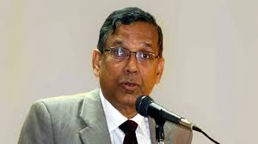
আইনমন্ত্রী মহোদয়,জনাব মোঃ আনিসুল হক

Slide 6
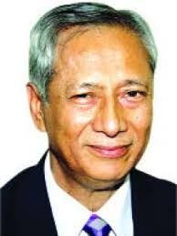
বাংলাদেশ সুপ্রীম কোর্টের এ্যার্টনি জেনারেল মহোদয়

Slide 7
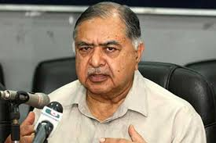
বিখ্যাত আইনজীবী ডঃ কামাক হোসেন

Slide 8
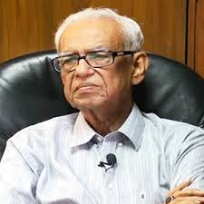
প্রখ্যাত আইনজীবী ব্যারিষ্টার জনাব রফিকুল ইসলাম

Slide 10
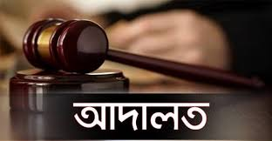

Slide 11
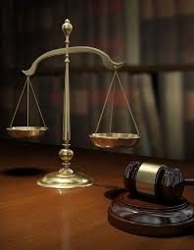

Slide 12
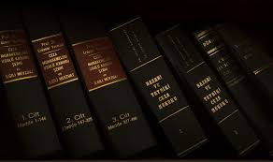
আইনের বিভিন্ন ধরণের বই,

Slide 13
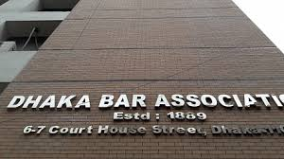

Slide 14
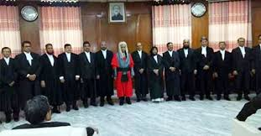
সুপ্রীম কোর্টের নতুন বিচারকগণ শপত নিচ্ছেন।

Slide 15
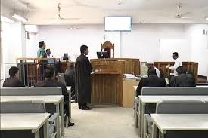
কোর্টের বিচার ব্যবস্থা,

Slide 16
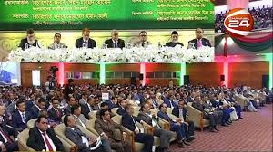
সুপ্রীম কোর্টে বিচারক ও আইনজীবীদের মধ্যে সভা হচ্ছে,

Slide 17
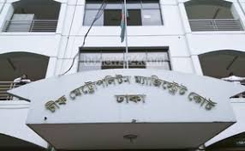

Slide 18
আজকের পাঠ ঘোষণাঃ-
বাংলাদেশের সর্বোচ্চ বিচার কাঠামো কি, সুপ্রিম কোর্ট কি, সুপ্রিম কোর্টের গঠন কি, এবং সুপ্রিম কোর্টের ক্ষমতা ও কার্যাবলী সমূহ কি কি।

Slide 19
শিখন ফলঃ-
এই পাঠের শেষে,
বাংলাদেশের সর্বোচ্চ বিচার বিভাগের নাম কি তা বলতে পারবে।
সুপ্রিম কোর্টের গঠন কাঠামো কি তা ব্যাখ্যা করতে পারবে।
সুপ্রিম কোর্টের ক্ষমতা ও কার্যাবলী সমূহ কি কি তা মূল্যায়ন করতে পারবে।

Slide 20
সুপ্রিম কোর্ট বলতে কি বুঝ?
বাংলাদেশের বিচার বিভাগের শীর্ষ আদালত সুপ্রিম কোর্ট । বিচার বিভাগের সর্বোচ্চ আদালত হিসেবে সুপ্রিম কোর্ট জনগনের মৌলিক অধিকার রক্ষা এবং আইনের শাসন প্রতিষ্টা করে থাকে। সংবিধানের ৯৪ নং অনুচ্ছেদ অনুযায়ী সুপ্রিম কোর্ট দুটি বিভাগ নিয়ে গঠিত হবে।
হাইকোর্ট বিভাগ ও আপিল বিভাগ নিয়ে একত্রে সুপ্রিম কোর্ট গঠিত। সুপ্রিম কোর্ট বাংলাদেশের সর্বোচ্চ বিচার আদালত। সুপ্রিম কোর্টের প্রধান বিচারপতিকে রাষ্ট্রপতি নিয়োগ দিবেন। সুপ্রিম কোর্টের বিচারকগন ৬৭ বছর বয়স পর্যন্ত স্থায়ী পদে বহাল থাকেন। রাজধানী শহরে সুপ্রিম কোর্টের স্থায়ী আসন থাকবে। সুপ্রিম কোর্টের বিচার হবে বেঞ্চের মাধ্যমে। সুপ্রীম কোর্টের প্রধান বিচারপতির পদ কোন কারণে শূন্য হলে আপীল বিভাগের প্রবীণতম বিচারক অস্থায়ী ভাবে প্রধান বিচারপতির কার্যভার গ্রহণ করবেন।

Slide 21
সুপ্রিম কোর্ট
হাই কোর্ট বিভাগ
আপিল বিভাগ

Slide 22
সুপ্রিম কোর্টের ক্ষমতা ও কার্যাবলী সমূহঃ-
১। আদি
এখতিয়ার
২। আপিল
এখতিয়ার।
৩।উপদেষ্টা
মূলক
এখতিয়ার।

Slide 23
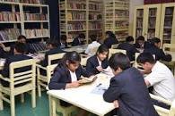
দলীয় কাজঃ-
ক দলঃ সুপ্রিম কোর্ট বলতে কি বুঝ?
খ দলঃ সুপ্রিম কোর্টের ২টি কার্যাবলী ব্যাখ্যা কর?

Slide 24
একক কাজঃ-
সুপ্রিম কোর্টের ক্ষমতা ও কার্যাবলী সমূহ কি কি ?

Slide 25
জোড়ায় কাজঃ-
ক। সুপ্রিম কোর্ট বলতে কি বুঝ ?
বিচার বিভাগের স্বাধীনতা বলতে কি বুঝ ?

Slide 26
মূল্যায়নঃ
১। সংবিধানের কততম অনুচ্ছেদে সুপ্রিম কোর্টের কথা বলা আছে?
ক। ৯০, খ। ৯১,
গ। ৯৩, ঘ। ৯৪,
২। বাংলাদেশ সুপ্রিম কোর্টের কয় ভাগে বিভক্ত ?
ক। ২, খ। ৩,
গ। ৪, ঘ। ৫,
3। বাংলাদেশের সুপ্রীম কোর্টের প্রধান বিচারপতিকে শপথ পাঠ করান কে ?
ক। প্রধানমন্ত্রী, খ। স্পীকার,
গ। রাষ্ট্রপতি, ঘ। আইনমন্ত্রী,

Slide 27
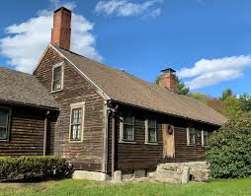
বাড়ির কাজঃ-
বাংলাদেশ সুপ্রিম কোর্টের ক্ষমতা ও কার্যাবলীর উপর একটি প্রতিবেদন লিখে জমা দিবা।

Slide 28
সবাইকে ধন্যবাদ।

